Slide 1
RDV JUNGO Actualités - Utilisation Optimisation - Evolution

Slide 2
ORDRE DU JOUR
NOUVEAUTES PARAMETRAGE|
NOUVEAUTES UTILISATION|
CORRECTIONS|
A SAVOIR|
A DISCUTER|
p. 3
p. 8
p. 12
p. 15
p. 20

Slide 3
|NOUVEAUTES LIVREES| PARAMETRAGE
du 2 au 21 nov 2022

Slide 4
RGPD/ Archivage et anonymisation des entrepreneurs ---
Développement programme sur Jungo pour les règles RGPD suivantes :
INACTIVATION des entrepreneurs (archivage)
-> Inactivation automatique des entrepreneurs sans actions depuis 5 ans
ANONYMISATION des entrepreneurs
1- des entrepreneurs sans actions depuis 10 ans
sauf pour les Entrepreneurs financés par FSE (avec coche « FSE » sur fiche Situation)
2- des entrepreneurs créé depuis 1 an ET sans aucune action
❑ INFO ANONYMISES : nom, prénom, mail, téléphone, ligne adresse
A NOTER
le programme est en place, mais pas activé
La 1ère automatisation sera prévue en janvier 2023, sous réserve de validation des directions BGE
L’automatisation de l’inactivation et anonymisation des entrepreneurs sera lancé 1 à 2 fois par an

Slide 5
FACTURE ACTIV’CREA/ Numérotation facture ---
Numérotation chronologique sans trou par système
1 numérotation chronologique sur Jungo + 1 autre numérotation chronologique sur un autre système
Structuration du numéro de facture
1 à 2 chiffre pour le numéro de la base Jungo
Suivi d’un trigramme
-> qui correspond à la personnalisation de la facturation Jungo , à saisir en amont dans le référentiel Entité juridique (champ « préfixe)
Lettre F (F comme facture)
2 chiffres pour l’année(2 chiffres) +
5 chiffres correspondant au numéro de facture (ordre chronologique)
14 JUN F 22 00009
n° de la base
pour identifier que facture sur Jungo
n° de la base
année
numérotation chrono

Slide 6
FACTURE ACTIV’CREA/ Test téléchargement sur CHORUS ---
Test de dépôt de facture AC sur Chorus pro avec Damien, de BGE Ile-et-Vilaine
- envoi manuel de 2 factures
- correction suite à l’échec de l’envoi
(traitement de la spécificité de BGE Bretagne : 2 entités juridiques pour une même Ressource)
- nouvel envoi avec réussite
Développement en cours, pour prise en compte de la particularité « 2 entités pour une même Ressource »
- Intégration du nouveau champ « Tiers Ressource » sur la fiche « Entité juridique »
- Règle : quand Tiers (fiche Entité juridique) = mandataire du groupement (fiche Ressource), alors la facture sera identifié comme « mandataire » ; sinon, elle sera identifié comme « co-traitant ».
A faire début décembre : nouveau test avec développement fait sur la base
- test manuel : envoi de 2 factures
- test production : envoi automatique de 2 factures
- paramétrage de téléchargement sur Chrorus pour les BGE identifiées
- inactivation des factures passées, présentes dans onglet « factures à émettre sans devis »
(celles déjà téléchargées manuellement su Chorus les derniers mois)
- GO pour envoi automatique chaque soir

Slide 7
Développement API ---
API Jungo-Agate
Temps de développement sur la préparation d’API
API BPI
Temps de test de dépôt de données (en production)

Slide 8
|NOUVEAUTES LIVREES| UTILISATION JUNGO
du 2 au 21 nov 2022

Slide 9
GENERAL/ Ajout bouton « enregistrer » ---
Bouton « enregistrer » en haut et en bas de l’écran
afin de gagner du temps en manipulation ; pour diminuer les scrolls, éviter de revenir en haut ou en bas pour Enregistrer.
Ecrans concernés
Module Entrepreneur : onglets Identité, Situation et Parcours
Module Action : onglets Action et Compte-rendu
Module Structures Accompagnées : onglet Identité

Slide 10
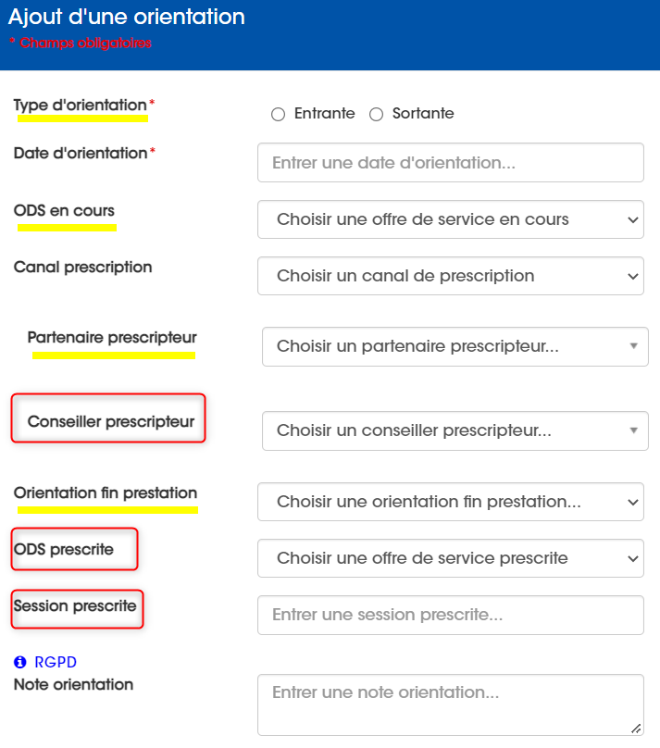
ENTREPRENEUR-ORIENTATION/ Modification de l’écran ---
Ajout de 3 champs
Modification de libellé de 4 champs existants
Modifications de l’ordre des champs
Objectif :
Permettre de saisir des informations sur les prescriptions internes BGE : nom du conseiller qui prescrit une formation, l’offre de service prescrite, les dates de la session proposée
Entrepreneur/ Nouvelle orientation
Ancien libellé = Type
Information sur la prestation suivi par l’entrepreneur au moment de l’Orientation
Ancien libellé = Offre de service
Correspond au canal de prescription entrante, pour dire comment l’entrepreneur a entendu parlé de BGE
Partenaire qui envoie le bénéficiaire vers BGE
Ancien libellé = Tiers
NOUVEAU Nom du conseiller BGE qui a prescrit la formation
Renseigne sur la suite du parcours de l’entrepreneur, s’il continue de se former en BGE, ou si orienté vers d’autres dispositifs…
Ancien libellé = Orientation
NOUVEAU Prestation ou nom de la formation prescrite par le conseiller
NOUVEAU Saisir manuellement les dates de la formation, prédéfinis avec l’entrepreneur
Faire remonter systématiquement tous les entrepreneurs
- supprimer les lignes avec les coches
- ou faire un « cochage » par défaut, modifiable

Slide 11
STRUCTURE ACCOMPAGNEE/ Tableau des actions ---
Ajout des colonnes Etape et Nature d'actions
Réorganisation des colonnes
Objectif
Pour une vision synthétique des actions, avec affichage d’infos utiles (sans avoir à rentrer dans l’action).
Structure accompagnée/ Actions
Faire remonter systématiquement tous les entrepreneurs
- supprimer les lignes avec les coches
- ou faire un « cochage » par défaut, modifiable

Slide 12
|CORRECTIONS LIVREES|
du 2 au 21 nov 2022

Slide 13
ACTION
Correction du Bug Symfony à l’ouverture de l’action, sur Agenda et sur Entrepreneur-Parcours
Message « action non supprimable » -> cause : l’action est utilisée dans une fonctionnalité Jungo (action liées, envoi mail, fait l’objet d’une alerte…)
ACTION-PARTICIPANTS/ Edition des bénéficiaires
Correction du temps de chargement (clic sur une ligne du Tableau des Participants)
Pour une action non rattachée à une ODS, remonter de toutes les Ressources (cohérentes avec les paramétrages)
Analyse des causes pour problème de remontée et sélection d’une Ressource pour un Participant

Slide 14
ENTREPRENEUR - SRUCTURE ACCOMPAGNEE
Suppression de Projet ou de Structure accompagnée, à la demande.
RESSOURCES
Correction du Bug Symfony à l’enregistrement d’une Ressource
-> prise en compte du nouveau champ « Type prestataire » ajouté sur la fiche
SITE
Complément de données sur les fiches Sites, pour rattachement à une Entité juridique

Slide 15
|A SAVOIR| Bonnes pratiques

Slide 16
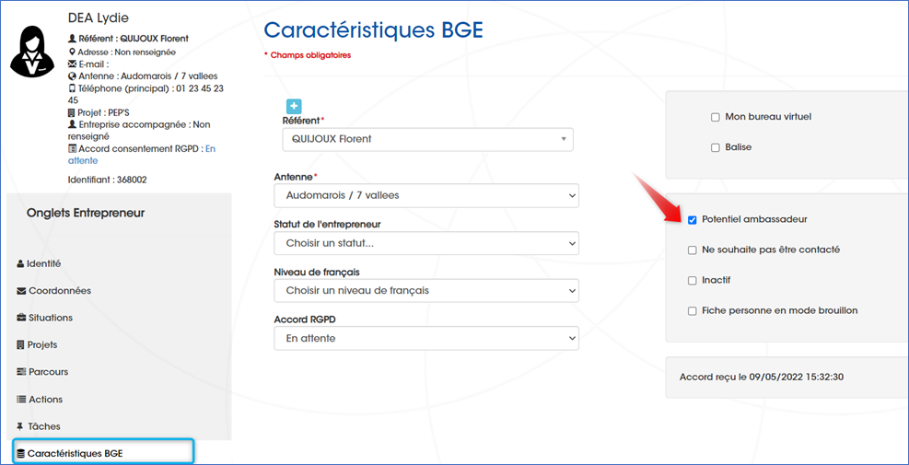
ENTREPRENEUR/ Identification des ambassadeurs potentiels
Sensibiliser les conseillers à cocher la case « Ambassadeur potentiel » pour un entrepreneur remarquable, dont le projet et profil en font un exemple de communication
OU sur Jungo ? Fiche Entrepreneur/ onglet Caractéristiques BGE
Entrepreneur/
Caractéristiques BGE/
Partie grisée à droite

Slide 17
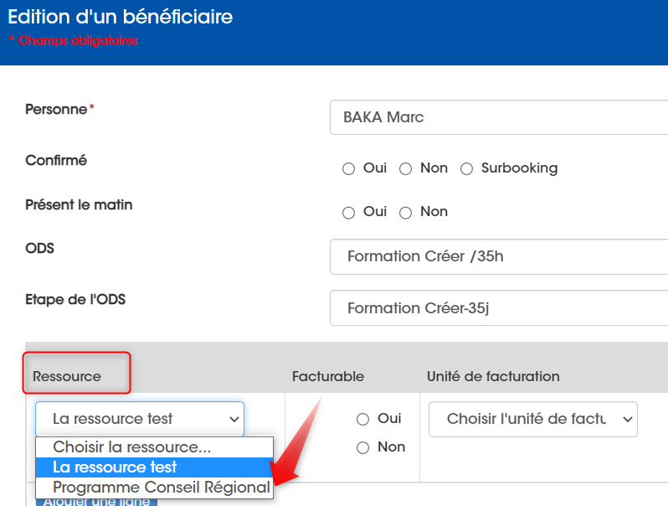
PARCOURS/ Affectation d’une Ressource au niveau du Participant
Une ressource peut-être affectée à l’Action ou au Participant
- Ressource par défaut de l’action -> même ressource pour tous les Entrepreneurs rattachées à l’action
- Ressource du Participant = ressource d’imputation -> ressource au niveau du Participant
les ressources peuvent être différentes selon les entrepreneurs participants à la même action
(diverses lignes de financement pour la même action selon les entrepreneurs ; exemple : fonds de formation pro)
Entrepreneur/ Participants/ Ligne de l’entrepreneur dans tableau Participant
Pour préciser la Ressource du Participant, si différente de la Ressource par défaut de l’action :
Aller dans Action/onglet Participant
Cliquer dans le Tableau, sur la ligne de l’entrepreneur concerné
Dans la pop-up « Edition d’un bénéficiaire », modifier le champ Ressource

Slide 18
PARCOURS/ Affectation d’une Ressource au niveau du Participant
Problème rencontré : la Ressource ne remonte pas
Raisons possibles :
- la Date de l’action n’est pas compatible avec la Date de début ou Date de fin de l’ODS (fiche Parcours)
- la Ressource n’est pas compatible avec l’ODS de l’action ou l’ODS rattaché à l’entrepreneur
- paramétrage de la Ressource incohérent avec la date de l’action
-> bien vérifier la « date début », la « date fin » et le champ « type date à prendre en compte »
RAPPEL REGLES
❑ La date de l’action doit être comprise entre « Date début ODS » et « Date fin ODS »
Pour s’afficher dans la fiche Parcours, dans le bloc « ODS » correspondant
Pour que la Ressource remonte lors de l’imputation au niveau du Participant (Action/Participant/ ligne d’un Participant/ pop-up « Edition d’un bénéficiaire »
Compatibilité Ressource / ODS
- quand ODS rattaché à entrepreneur, Jungo regarde la ressource compatible avec cette ODS
- quand l’entrepreneur n’est pas rattachée à une ODS, Jungo regarde les ressources compatibles à l'ODS de l'action

Slide 19
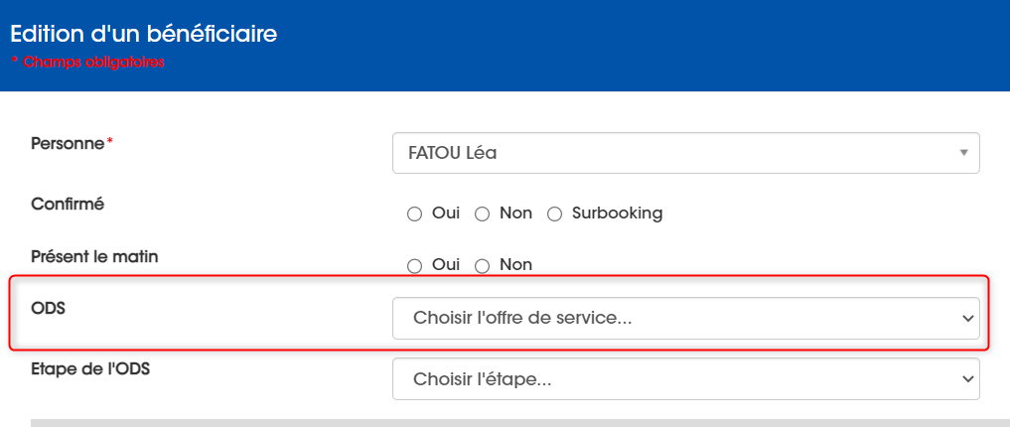
PARCOURS/ Rattachement d’un Participant à une ODS ---
Quand un participant n’a pas été rattaché à l’ODS lors de l’ajout du participant (Action/participant/ système de coche), l’ODS ne se crée pas sur la fiche Parcours ET l’action s’affiche dans la fiche Parcours dans le bloc « Action non rattachée à une ODS »
-> possibilité d’affecter l’ODS au participant dans la fiche Action/ Participant/ Tableau participants/ pop-up « Edition d’un bénéficiaire »
Entrepreneur/ Participants/ Ligne de l’entrepreneur dans tableau Participant
Faire remonter systématiquement tous les entrepreneurs
- supprimer les lignes avec les coches
- ou faire un « cochage » par défaut, modifiable

Slide 20
|A DISCUTER - VALIDER| Modifications à valider

Slide 21
ACTIONS-PARTICIPANTS/ Modification texte des coches ---
Validation des phrases ci-dessous
Coches pour l’affectation d’un Entrepreneur à une Action
-----------------------------------------------------------------------------------------------------------------------------------
□ Ne proposer que les entrepreneurs ayant déjà l'ODS de cette action sur la fiche Parcours
Ajouter l'ODS au parcours de l’entrepreneur
Attention: si vous décochez cette case, l'entrepreneur ne sera pas rattachée à l'ODS
-----------------------------------------------------------------------------------------------------------------------------------
→ VALIDATION DU GROUPE
Le texte a été modifié par les BGE, comme écrit ci-dessus
Faire remonter systématiquement tous les entrepreneurs
- supprimer les lignes avec les coches
- ou faire un « cochage » par défaut, modifiable

Slide 22
ACTIONS-STATUT-PRESENCE ---
CONSTAT
Quand la Présence du participant = oui, pour une action, ET que le « Statut action » passe en « Reporté BGE » -> la Présence reste à « oui »
QUESTION : souhaite-t-on conserver cette règle OU repasser la Présence à non ?
VALIDATION DU GROUPE
On ne touche pas à la règle de laisser la présence = oui, quand la Présence est renseignée à oui et que le Mode d’intervention passe à « reporté BGE » ; afin de permettre aux BGE de gérer des cas spécifiques
ACTIONS/ Etape du référentiel ---
PROPOSITION : rendre obligatoire la saisie du champ « Etape du référentiel
Objectif : garantir l’affichage des actions sur MBV, timeline des entrepreneurs
VALIDATION DU GROUPE
Ne pas rendre obligatoire, car cela bloque des BGE qui ne gère pas encore toutes les Parcours sur MBV

Slide 23
ENTREPRENEUR-PROJET/ Création entreprise ---
PROPOSITION : suite à la création d’une Structure accompagnée, ne pas revenir sur la fiche Entrepreneur-Projet
Objectif :
que les conseillers complètent la fiche Structure (onglet Situation) ; sinon ils n’y reviennent pas
VALIDATION DU GROUPE
Oui pour ne pas revenir sur la fiche Projet
sous réserve des impacts sur le champ « Etat du projet » et « secteur d’activité/NAF » sur la fiche Projet
-> étude des automatisation en place aujourd’hui sur ces champs, et comment ne pas les impacter

Slide 24
ODS/ Export des données relatives aux Etapes ---
A CHOISIR
- Export des données Etapes dans l’export global des ODS
Impact : autant de lignes d’ODS que d’Etapes ; qu’un seule export
- Export des données Etapes au niveau de chaque ODS
Impact : faire autant d’export que d’ODS ; visualisation plus claire
VALIDATION DU GROUPE
Développer un bouton « export » du paramétrage des Etapes
A afficher sur l’écran de chaque ODS

Slide 25
STRUCTURE ACCOMPAGNEE/ Saisie « n° siret » ---
BESOIN
Avoir une complétude de saisie sur le n° Siret, pour analyse d’impact.
A SAVOIR
Il n’est pas possible de le rendre obligatoire dès la création de la Structure (car le conseiller ne connait pas le n° Siret de suite)
REFLEXION A MENER pour garantir la saisie du N° Siet
A quel moment le rendre obligatoire ?
Système d’alerte ?
VALIDATION DU GROUPE
Prévoir une Alerte sur les fiches Structures accompagnées sans n° Siret

Slide 26
MERCI DE VOTRE ATTENTION et PARTICIPATION

